Slide 1
ФИНАЛЬНЫЙ ПРОЕКТ IT ШКОЛЫ SAMSUNG

Slide 2

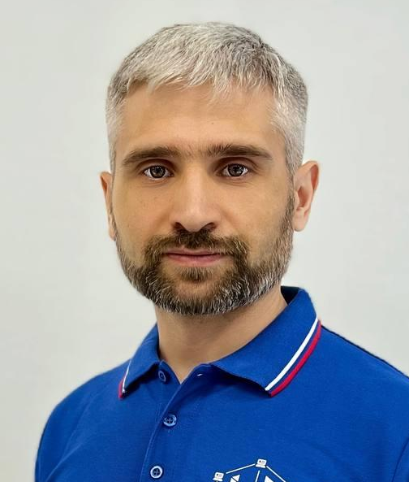
Павел Былков
преподаватель по программированию
СГУПС с отличием 📕- специальность "Управление процессом перевозок на жд транспорте"
Пед стаж - 6 лет.
Преподаватель Python c 2019 г.
Победитель онлайн хакатона MoscowCityHack 2021🥇
С 2020 г обучаюсь в школе программирования "Школа 21" от Сбербанка.

Slide 3
Приложение для поиска Событий
Поиск и добавление в календарь интересных городских событий
Данные берутся с api kudago.com
Функционал:
онлайн запрос
повтор предыдущих запросов
просмотр списка событий на выбранные даты
возможность добавить выбранное событие в календарь

